Slide 1
如何让加固效果做的更好
【第四课时】

Slide 2
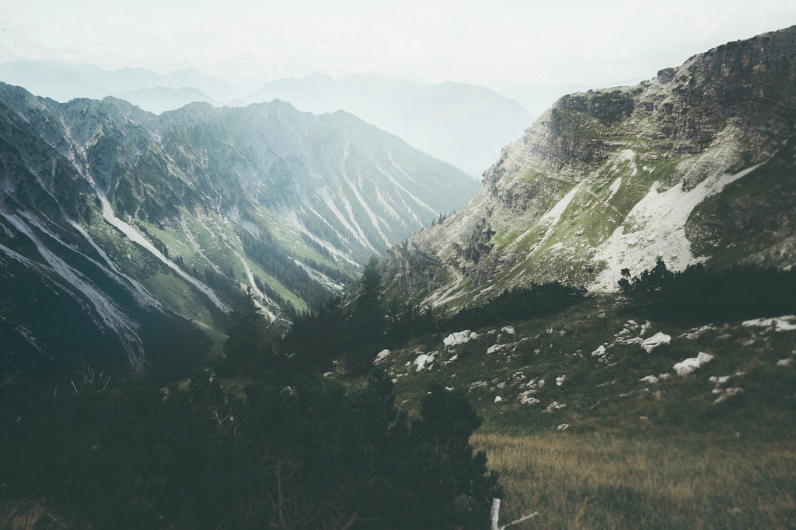
◆如何检测加固后的模型？

Slide 3
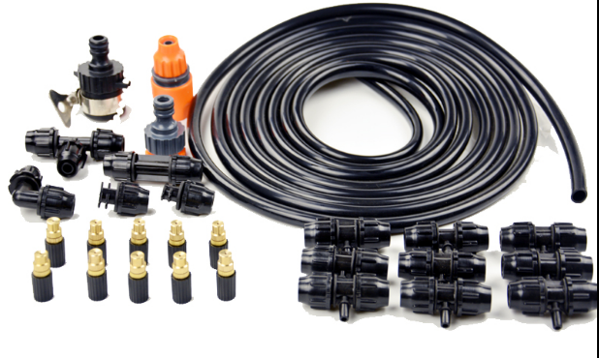
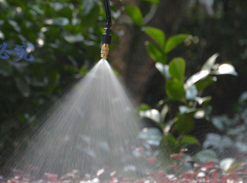
模拟暴雨

Slide 4
◆可以从哪些方面评价加固措施效果？

Slide 5
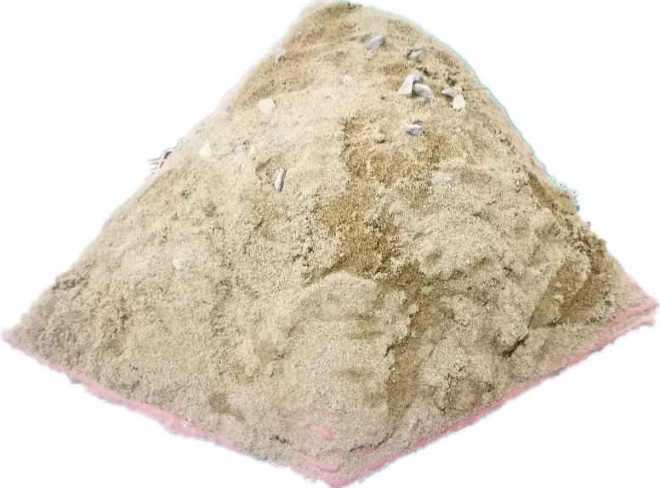
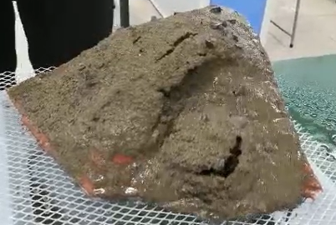
未加固的山体
模拟降水3分钟后。

Slide 6
测试指标
测试得分 ★
指标 | 结果（在相应的Ο中打钩）
 | ★ | ★★★ | ★★★★★
成本 | Ο大于26个币 | Ο21到26个币 | Ο少于21个币
土壤塌方量 | Ο大于90克 | Ο30到90克 | Ο少于30克
滚石数量 | Ο大于4粒 | Ο3到4粒 | Ο少于3粒
加固材料的破坏程度（能否经受二次暴雨） | Ο损坏严重 | Ο部分损坏，可修补 | Ο基本不需要修补

Slide 7
交流与反思
我们组的检测评分是（ ）★，其中（ ）项指标表现最好，获得了（ ）★，采用的方法是（ ）。（ ）项指标表现还不够理想，经过小组分析，原因在于（ ）。在接下来的二次改进中，我们会（ ）
01
02
03
1、听听他们的方案。★
2、说说你们的意见。

Slide 8
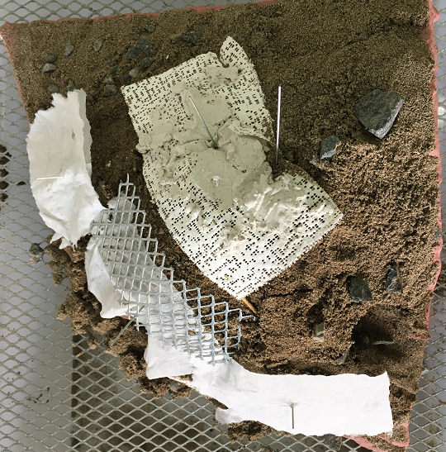
加固前后对比

Slide 9
山体滑坡项目综合评价表：
综合得分 ★
内容 |  | ★得分说明 | 得分
设计与施工 | 设计图 | 详细明了，可操作性强，设计合理（小组间投票）
 | 汇报表达 | 对加固的措施和原理表达清晰5★（老师评价）
 | 工程时间（以送到检测台为准） | 20分钟内 10★ 20—25分钟 8★ 25—30分钟 6★ 超过30分钟 4★
防治效果 | 评分 | 防治效果的测试评价单
反思与改进 | 二次改进方案 | 5★

Slide 10
回顾与评价山体防治工程
◆对山体滑坡，你学到了什么知识？
◆经历山体加固这个工程项目，你有什么感受。

Slide 11

山体滑坡的预防和自救 11.35
11.35
山体滑坡前有哪些征兆？
1
2
山体滑坡如何预防?
3
山体滑坡发生时，如何自救？

Slide 12
回执信
尊敬的文成县政府：
您好！我是来自瑞安市云江科学团队的小学员，今天我们学习了有关加固山体，防止山体滑坡的知识，知道了许多可以预防山体自然灾害的方法。为了更好的预防文成县山体滑坡灾害的发生，我们有一些小小的建议，比如,,,,,,,,,,,

Slide 13
THANK YOU

